Slide 1
Ressource Rx21
Télécommunications spatiales
Yassine HADDAB
Philippe PUJAS

Slide 2
Mélanges et mélangeurs
Semestre 3

Slide 3
Problématique
Le signal qu’on doit transmettre n’est pas dans la bonne plage de fréquences
Bilan : on ne peut pas le transmettre en l’état
C’est le cas général
Contre exemple : Ethernet, port USB, HDMI, ...

Slide 4
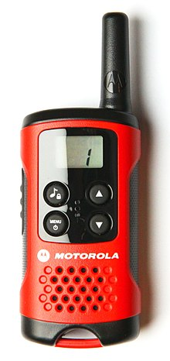
Problématique
Exemple le PMR 446 (talkie walkie)
16 canaux dans la bande des 446-446,2 MHz
Largeur de canal 12,5 kHz
Le signal audio utile est dans la bande 0-3700 Hz
A l’émission, l’objectif du mélangeur est d’amener le signal dans la bande du canal de transmission
Exemple, passer de 0-3700Hz au canal 1, autour de 446,00625 Mhz

Slide 5
Problématique
Exemple le PMR 446 (talkie walkie)
A la réception, l’objectif du mélangeur est de ramener le signal dans la bande initiale pour qu’on puisse l’écouter
Exemple, revenir du canal 1 : 446,00625 MHz à 0-3700Hz

Slide 6
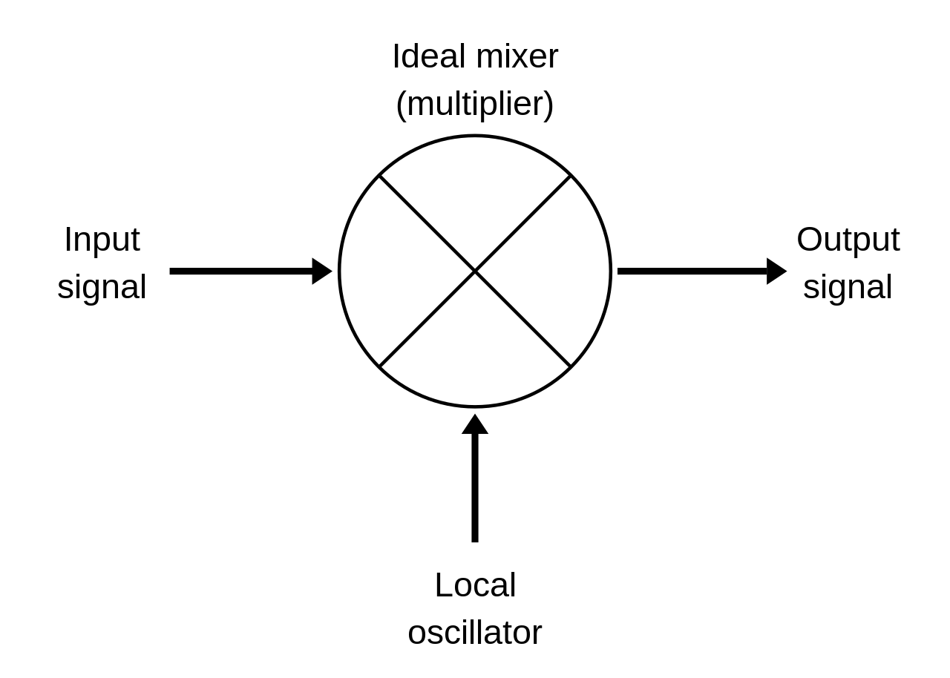
La vérité sur les mélangeurs
Ils permettent de faire passer le signal d’une bande à une autre, d’un canal à un autre.
En augmentant ou en diminuant la fréquence, sans modifier la forme du spectre du signal.
Un mélangeur est un multiplieur

Slide 7
Faire monter tout le spectre S(f)
Ou le faire descendre

Slide 8
Mélangeur
Soit un signal e sinusoïdal de fréquence fe, 0 < fe < 3700 Hz
e(t) = E cos (2 π fe t)
Soit un signal sinusoïdal de fréquence f₀ = 446,00625 MHz :
local(t)=cos(2 π f₀ t)
On les fait rentrer dans un mélangeur :
Il sort s(t)=local(t).e(t)

Slide 9
Mélangeur
Mise en équation :
s(t)=local(t).e(t)
s(t)=E. cos(2 π f₀ t).cos (2 π fe t)
Formulaire de trigo :
Résultat :

Slide 10
Mélangeur
Mise en équation :
s(t)=local(t).e(t)
s(t)=E. cos(2 π f₀ t).cos (2 π fe t)
Formulaire de trigo :
Résultat :

Slide 11
Mélangeur
Bilan
Grace au mélangeur la sinusoïde à la fréquence fe se retrouve à la fréquence f₀+fe
Donc « le spectre de e(t) » est monté de f₀
Et le terme f₀ -fe ?
Aïe !
En fait, quel est le spectre de cos (2 π fe t) ?

Slide 12
Toolkit mathématique

Slide 13
Rappels de maths
Trigonométrie

Slide 14
Toolkit
Formulaire de trigo :
Formules d’Euler :

Slide 15
Rappels de maths
Théories de Fourier (Joseph, 1817)

Slide 16
Signaux périodiques : série de Fourier
Fourier a démontré que tout signal périodique s(t) de fréquence f₀ (période T₀) pouvait se décomposer comme une somme (infinie) de sinusoïdes de fréquences f₀, 2f₀ , 3f₀, ….
Et Fourier donne la formule pour trouver les an et les bn
Pour n>0 :

Slide 17
Signaux périodiques : série de Fourier
Un forme plus compacte est obtenue en utilisant la formule d’Euler :
Et les coefficients de Fourier s’obtiennent par :

Slide 18
Cas général : transformée de Fourier
Fourier a généralisé sa théorie à tout signal s(t). Il pouvait se décomposer comme une somme (infinie et infinitésimale) de sinusoïdes à toutes les fréquences.
Et Fourier donne la formule pour trouver S(f), la transformée de Fourier de s(t) :

Slide 19
Cas général : transformée de Fourier
S(f) est appelé spectre de s(t).
|S(f)| est « l’amplitude » de la sinusoïde de fréquence f dans le signal. En fait, sa densité d’amplitude.
Arg(S(f)) est la phase de cette sinusoïde.

Slide 20
Rappels de traitement du signal

Slide 21
Rappel de traitement du signal
Transformée de Fourier d’une sinusoïde
Par définition, si e(t)=E cos (2 π fe t)

Slide 22
Rappel de traitement du signal
Transformée de Fourier d’une sinusoïde
Par définition, si e(t)=E cos (2 π fe t)

Slide 23
Rappel de traitement du signal
Transformée de Fourier d’une sinusoïde
Par définition, si e(t)=E cos (2 π f t)
Euler

Slide 24
Rappel de traitement du signal
Transformée de Fourier d’une sinusoïde
Par définition, si e(t)=E cos (2 π f t)

Slide 25
Rappel de traitement du signal
Transformée de Fourier d’une sinusoïde
Par définition, si e(t)=E cos (2 π f t)
On pose la transformée de Fourier du signal un(t)=1

Slide 26
Rappel de traitement du signal
Transformée de Fourier d’une sinusoïde
Par définition, si e(t)=E cos (2 π f t)
On pose la transformée de Fourier du signal un(t)=1
Changements de variable

Slide 27
Rappel de traitement du signal
Transformée de Fourier d’une sinusoïde
Bilan, le spectre d’une sinusoïde comprend un terme autour de fe et un terme autour de -fe
Pour aller un peu plus loin « avec les mains »
Le signal un(t)=1 ne comporte aucune fréquence, donc son spectre se limite à une seule valeur en f=0 et doit être nul partout ailleurs : Δ(f)=0 sauf en f=0

Slide 28
Rappel de traitement du signal
Transformée de Fourier d’une sinusoïde
Bilan, le spectre d’une sinusoïde comprend un terme autour de fe et un terme autour de -fe
Pour aller un peu plus loin avec les maths
Δ(f)=δ(f) : l’impulsion de Dirac.
Il est nul partout sauf en zéro
Il est infini en zéro et son intégrale vaut 1

Slide 29

Rappel de traitement du signal
Bilan : transformée de Fourier d’une sinusoïde
Si e(t)=E cos (2 π fe t)

Slide 30

Rappel de traitement du signal
Bilan : transformée de Fourier d’une sinusoïde
Si e(t)=E sin (2 π fe t)

Slide 31
Retour sur le mélangeur
Faire monter tout le spectre S(f)
ou
le faire descendre

Slide 32
Mélangeur : retour
Soit un signal e sinusoïdal de fréquence fe
e(t) = E cos (2 π fe t)
Soit un signal sinusoïdal de fréquence f₀ :
local(t)=cos(2 π f₀ t)
On les fait rentrer dans un mélangeur :
Il sort s(t)=local(t).e(t)

Slide 33
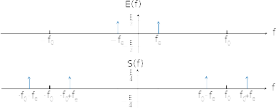
Mélangeur
Après mise en équation :
Spectre de e(t) :
Spectre de s(t) :

Slide 34
Mélangeur
Bilan
Grace au mélangeur la sinusoïde à la fréquence fe se retrouve à la fréquence f₀+fe
Donc tout le spectre de e(t) est monté de f₀
Du fait de la symétrie du spectre on retrouve les termes aux fréquences négatives, autour de -f₀

Slide 35
Cas général

Slide 36
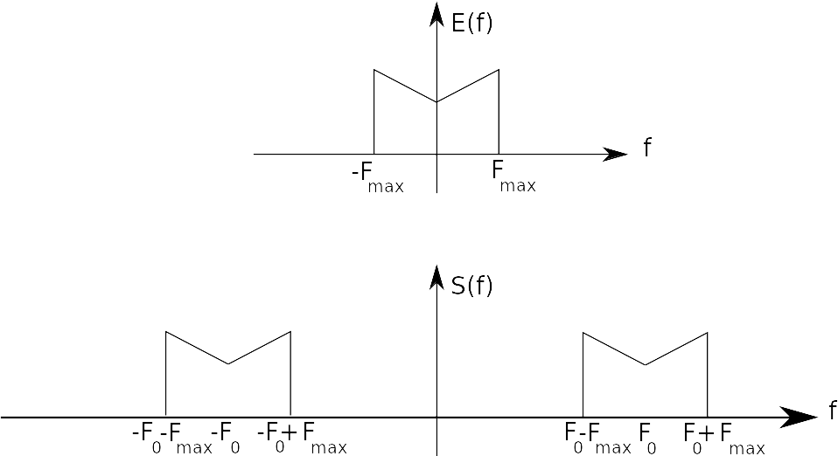
Mélangeur
Dans le cas général le spectre de e(t) est quelconque
Là encore le mélangeur permet de le remonter de f₀
Avec toujours la symétrie aux fréquences négatives.

Slide 37
Mélangeur
Bilan
Un mélangeur à la fréquence f₀ translate le spectre du signal incident de +f₀ et de -f₀
L’amplitude des spectres translatés est divisée par deux.

Slide 38
Démonstration

Slide 39
Méthode
Cas général :
Et
donc

Slide 40
Méthode
Cas général :
Et
donc

Slide 41
Méthode
Cas général :
Et
donc

Slide 42
Méthode
Cas général :
Et
donc

Slide 43
Méthode
Cas général :
Et
donc
Changements de variable :
u=f+f0
v=f-f0

Slide 44
Méthode
Cas général :
Et
Donc
Spectre de E décalé Spectre de E décalé
autour de f₀ autour de -f₀

Slide 45
Mélangeur
Conclusion
Un mélangeur à la fréquence f₀ translate le spectre du signal incident de +f₀ et de -f₀
L’amplitude des spectres translatés est divisée par deux.

Slide 46
Cas encore plus général

Slide 47
Mélangeur cas ultra général
Visualisation
Le signal incident est dans un canal de la forme [f₁, f₂]
On applique la règle de translation.
Le signal mélangé est alors dans un canal [f₀+f₁, f₀+f₂]
Le spectre en fréquence négatives :[-f₁, -f₂] va en [f₀-f₁, f₀-f₂]
Ne pas oublier la translation en -f₀ : [-f₀+f₁, -f₀+f₂] et [-f₀-f₁, -f₀-f₂]

Slide 48
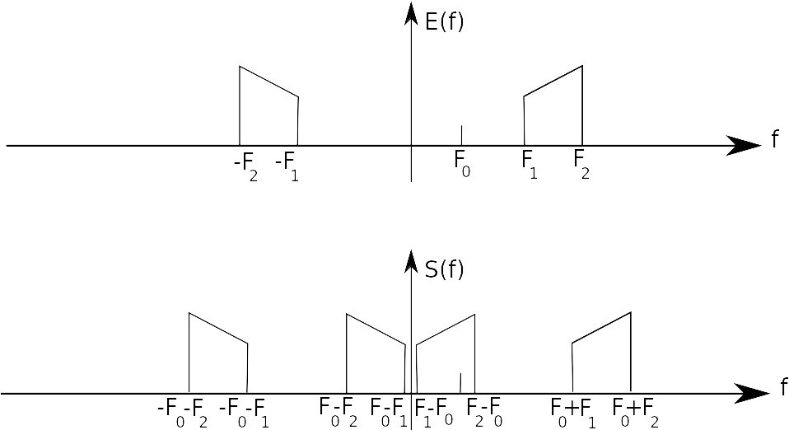
Mélangeur cas ultra général
Plusieurs cas de figure…
Selon le signe de f₀-f₁
f₀<f₁

Slide 49
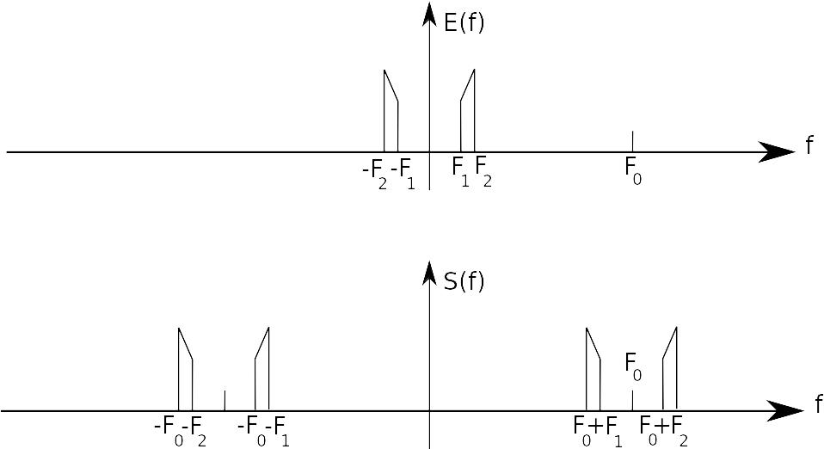
Mélangeur cas ultra général
Plusieurs cas de figure…
Selon le signe de f₀-f₁
f₀>f₁

Slide 50
Applications des mélangeurs
En émission
On produit le signal à transmettre dans un canal intermédiaire de fréquence fixe.
Puis avec un mélangeur on le met dans le canal d’émission assigné.
On filtre le signal « parasite » liée aux fréquences négatives
Cela simplifie la construction du modulateur qui travaille à fréquence fixe.
La mise dans le canal est juste un mélange avec un oscillateur local ajusté au canal suivi d’un filtrage

Slide 51
Applications des mélangeurs
En réception
On connaît le canal assigné.
On règle l’oscillateur local sur ce canal pour faire descendre le signal reçu dans la bande de travail (fixe) du démodulateur.
Éventuellement on filtre les « parasites »

